Slide 1
精武门寿司店
营销诊断及营销方案设计
——肆无忌惮团队
团队成员：严婷 杨璞开 雒卓拉姆 虞光捷
兰州大学管理学院市场营销班-肆无忌惮团队

Slide 2

目录
Contents
第一章
项目简介
第二章
营销现状
第三章
营销诊断
第四章
环境分析
第五章
STP营销战略分析
第六章
营销战术分析
第七章
总结
兰州大学管理学院市场营销班-肆无忌惮团队

Slide 3
Part 01
项目简介
兰州大学管理学院市场营销班-肆无忌惮团队

Slide 4


前言
2
策划目的
如何找到目标顾客，进行市场定位？如何将这部分学生转化为顾客以及如何将顾客转化为回头客，即建立顾客忠诚度？
1
委托人
2
策划目的
兰州大学榆中校区后市场精武门寿司店
如何找到目标顾客，进行市场定位？如何建立起消费者忠诚度，从而建立知名度和美誉度，吸引更多的消费者？
如何为顾客创造价值，从而为店铺创造较高的总价值？
兰州大学管理学院市场营销班-肆无忌惮团队

Slide 5
调查方法
文案调查法
访谈调查法
调查问卷
兰州大学管理学院市场营销班-肆无忌惮团队

Slide 6

店铺简介
精武门中国反转寿司
“精武门”，象征着一种持之以恒的精神；
“反转”，寓意是将寿司做出中国味，做出自己的特色。
时间
位置
铺面
2016年
10月11日
后市进门左转
直行35米处
19平方米
兰州大学管理学院市场营销班-肆无忌惮团队

Slide 7
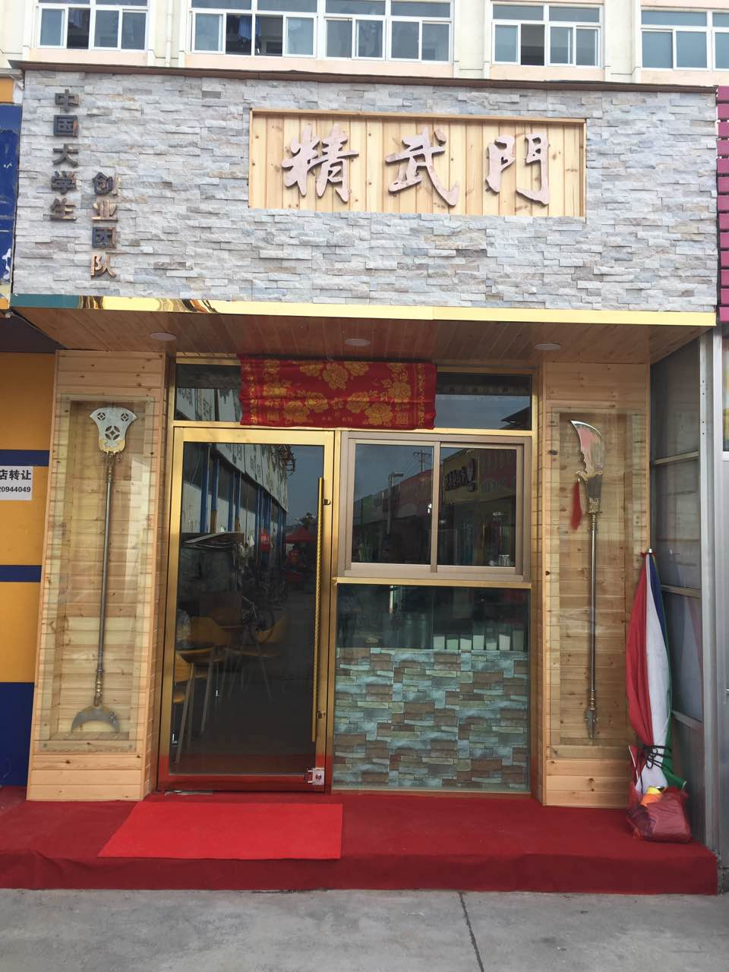
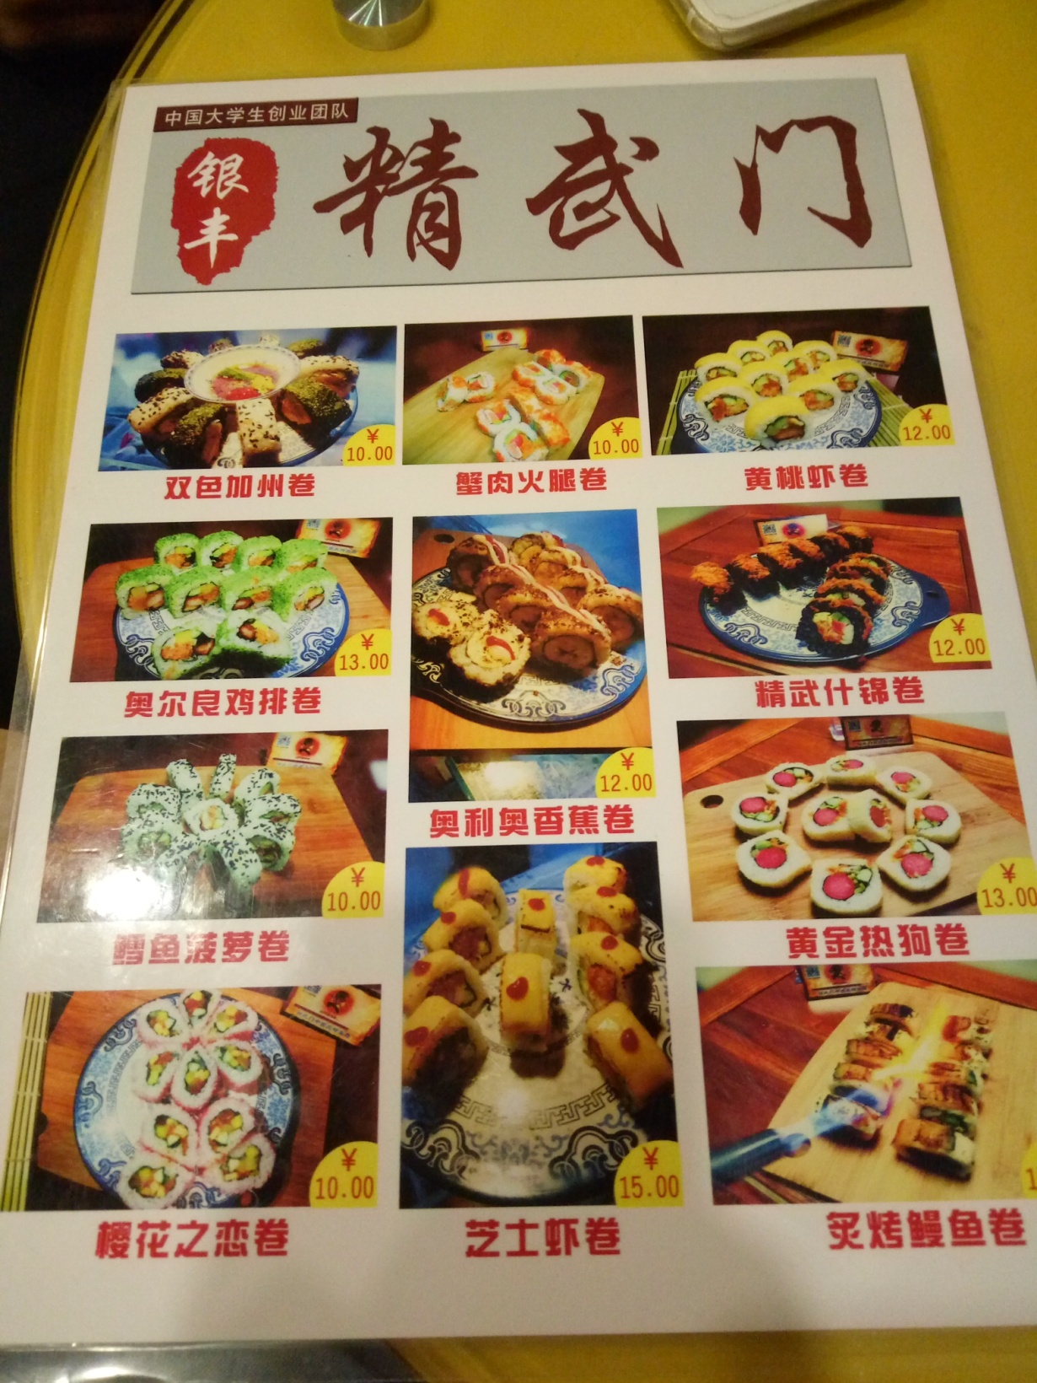
精武门
兰州大学管理学院市场营销班-肆无忌惮团队

Slide 8
存在问题
100份
日销量
150份
重复购买率
100%
20%
兰州大学管理学院市场营销班-肆无忌惮团队

Slide 9
Part 02
营销现状
兰州大学管理学院市场营销班-肆无忌惮团队

Slide 10
运营现状
顾客等待时间长
01
02
寿司种类少
日销量偏低
03
04
重复购买率低
店铺摆设不佳
05
06
外卖配送时间不定
兰州大学管理学院市场营销班-肆无忌惮团队

Slide 11
Part 03
营销诊断
兰州大学管理学院市场营销班-肆无忌惮团队

Slide 12
营销诊断
01
02
03
目标顾客不明确
定位不清
顾客忠诚度低
产品供不应求
05
06
兰州大学管理学院市场营销班-肆无忌惮团队

Slide 13
Part 04
环境分析
兰州大学管理学院市场营销班-肆无忌惮团队

Slide 14

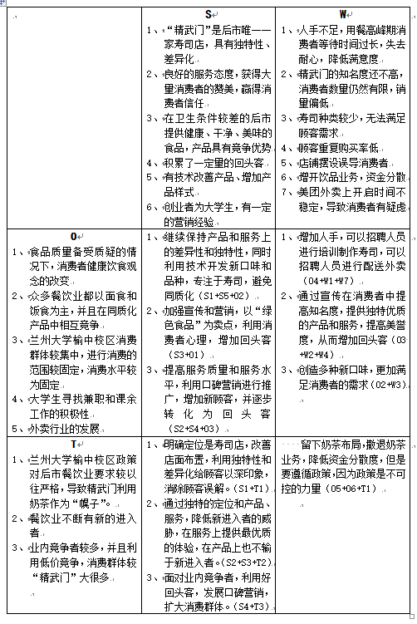




SWOT分析
1、明确定位是寿司店，改善店面布置，利用独特性和差异化给顾客以深印象，消除顾客误解。（S1+T1）
2、通过独特的定位和产品、服务，降低新进入者的威胁，在服务上提供最优质的体验，在产品上也不输于新进入者。（S2+S3+T2）
3、面对业内竞争者，利用好回头客，发展口碑营销，扩大消费群体。（S4+T3）
1、继续保持产品和服务上的差异性和独特性，同时利用技术开发新口味和品种，专注于寿司，避免同质化（S1+S5+O2）
2、加强宣传和营销，以“绿色食品”为卖点，利用消费者心理，增加回头客（S3+O1）
3、提高服务质量和服务水平，利用口碑营销进行推广，增加新顾客，并逐步转化为回头客（S2+S4+O3）
1、 留下奶茶布局，撤退奶茶业务，降低资金分散度，但是要遵循政策，因为政策是不可控的力量（W5+W6+T1）
1、增加人手，可以招聘人员进行培训制作寿司，可以招聘人员进行配送外卖（O4+W1+W7）
2、通过宣传在消费者中提高知名度，提供独特优质的产品和服务，提高美誉度，从而增加回头客（O3 +W2+W4）
3、创造多种新口味，更加满足消费者的需求（O2+W3）
兰州大学管理学院市场营销班-肆无忌惮团队

Slide 15

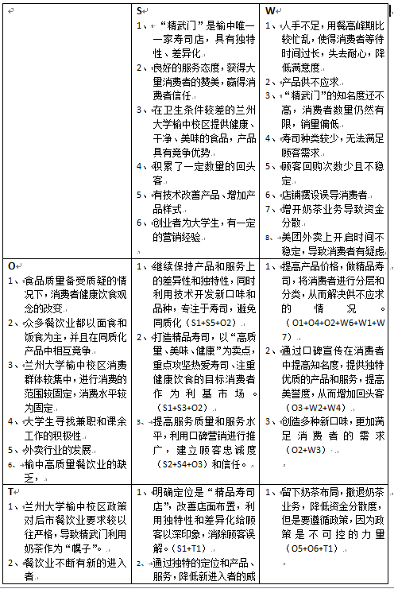




SWOT分析
1、明确定位是“精品寿司店”，改善店面布置，利用独特性和差异化给顾客以深印象，消除顾客误解。（S1+T1）
2、通过独特的定位和产品、服务，降低新进入者的威胁，在服务上提供最优质的体验，在产品上也不输于新进入者。（S2+S3+T2）
面对业内竞争者，利用目标顾客，发展口碑营销。（S4+T3）
1、 留下奶茶布局，可改成现场展示精良寿司制作。撤退奶茶业务，降低资金分散度，但是要遵循政策，因为政策是不可控的力量W5+W6+T1）
1、继续保持产品和服务上的差异性和独特性，同时利用技术开发新口味和品种，专注于精品寿司，避免同质化（S1+S5+O2）
2、打造精品寿司，以“高质量、美味、健康”为卖点，重点攻坚热爱寿司、注重健康饮食的目标消费者作为利基市场。（S1+S3+O2）
3、提高服务质量和服务水平，利用口碑营销进行推广，建立顾客忠诚度（S2+S4+O3）和信任。
1、提高产品价格，做精品寿司，将消费者进行分层和分类，从而解决供不应求的情况。（O1+O4+O2+W6+W1+W7）
2、通过口碑宣传在消费者中提高知名度，提供独特优质的产品和服务，提高美誉度，从而增加回头客（O3 +W2+W4）
3、创造多种新口味，更加满足消费者的需求（O2+W3）
兰州大学管理学院市场营销班-肆无忌惮团队

Slide 16
Part 05
精武门
STP营销战略分析
兰州大学管理学院市场营销班-肆无忌惮团队

Slide 17

顾客分析
(市场细分)
现有顾客：集中在兰州大学榆中校区，为兰州大学榆中校区普通的学生及教职工；喜欢物美价廉的产品和服务
潜在顾客：西北民族大学的学生及教职工；重视身体健康或减肥瘦身人士
兰州大学管理学院市场营销班-肆无忌惮团队

Slide 18

顾客分析
01
01
购买渠道：
后市精武门实体店
美团外卖
电话、微信等
奶茶店代销点（主要是西北民族大学的消费者）
02
02
03
兰州大学管理学院市场营销班-肆无忌惮团队

Slide 19
01
01
顾客分析
购买时间：
1、季节性差异：冬天少，夏天多
2、促销活动期间，比无促销活动时多
02
02
03
兰州大学管理学院市场营销班-肆无忌惮团队

Slide 20
顾客分析
01
为什么潜在顾客还没有购买产品：
潜在顾客部分需求没有得到满足（如无全素寿司、外卖配送范围有限）
竞争产品优势：种类丰富；价格低廉；有固定消费群体
促销活动方面：促销活动少；活动时间、范围小
02
02
03
兰州大学管理学院市场营销班-肆无忌惮团队

Slide 21

目标市场
目标
市场
兰州大学榆中校区与西北民族大学的学生及教职工中，对新鲜、健康有更高追求的消费者
顾客
特点
对新鲜、健康有更高追求；喜欢实惠、便利的产品和服务
基本
需求
摄入新鲜、健康、低脂的食品，同时达到饱腹的目的；购买便利，购买成本低

Slide 22
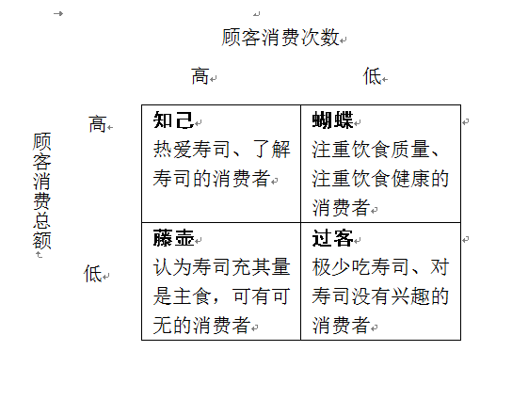

市场细分
兰州大学管理学院市场营销班-肆无忌惮团队

Slide 23
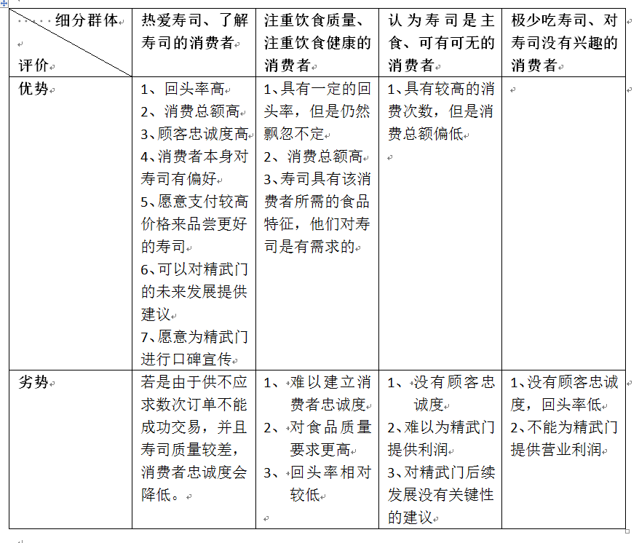
市场细分评价

Slide 24

目标市场
目标
市场
1、热爱寿司、了解寿司的消费者
2、部分注重饮食质量、注重饮食健康的，消费者
1、对寿司有偏爱，对寿司消费有积极主动心理
2、注重饮食高质量的消费者，他们比较在乎食品的材料和营养、精致，所以寿司作为绿色食品，是他们消费的一个主要原因，但是他们也并不是频繁光顾，因为还有其他途径获取新鲜的食品或者自己烹饪。但是共同特点是，他们在生活中都愿意出较高的价格来购买更加优质的产品和服务。
顾客
特点

Slide 25

市场定位
“用高品质、精致美味、健康新鲜的寿司，让您享受不一样的价值”。我们需要向为数不多的消费群体提供达到这部分消费者预期，并且争取超过他们的预期的价值。我们将会用相对偏高的价格，但是精致美味的产品，和贴心的服务，打造精武门的竞争优势。
兰州大学管理学院市场营销班-肆无忌惮团队

Slide 26
Part 06
营销战术分析
兰州大学管理学院市场营销班-肆无忌惮团队

Slide 27
营销目标
100份
日销量
150份
重复购买率
日销量提高50%
100%
20%
35%
回头客比例：35%
兰州大学管理学院市场营销班-肆无忌惮团队

Slide 28





营销因素组合——产品
1
寿司多样化，增加全素寿司等
2
配置微波炉，提供加热服务
3
定做精武门特色餐具、包装盒
4
招聘人员，提高寿司制作、配送速度
兰州大学管理学院市场营销班-肆无忌惮团队

Slide 29


营销因素组合——产品
精武门寿司店产品的核心利益：新鲜、健康、高质量、精品
1
基础产品：寿司原材料、寿司组合、寿司包装、寿司使用餐具）、寿司佐料
2
期望产品：多种类、高质量（的寿司；口感好、具有独特性的寿司；寿司佐料专业；礼品包。
3
4
附加产品：舒适、整洁、美观的店铺环境、优质的服务、上网。
5
潜在产品：具有兰州地方特色的新寿司品种、给顾客更加贴心的产品和服务来创造更多价值。

Slide 30

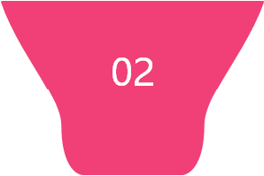
营销因素组合——价格
与原材料供应商达成协议，降低原材料采购价
1
01
优惠卡政策升级为会员卡制度，为顾客提高更便利、更贴心的服务，提高顾客忠诚度
2
兰州大学管理学院市场营销班-肆无忌惮团队

Slide 31


营销因素组合——价格
与原材料供应商达成协议，提供新鲜上乘的原材料，并且按时到货
1
2
减少一盒寿司的产品总量（4-5个/盒），打造精品寿司。数量减少，变相抬高价格
3
采用会员制度，来为消费者进行划分，建立顾客忠诚度。

Slide 32
营销因素组合——分销
1
美团外卖
01
2
发展代销点
兰州大学管理学院市场营销班-肆无忌惮团队

Slide 33


营销因素组合——促销
1
派发带有代金券的传单
01
2
赞助校园活动
3
与校园媒体合作
兰州大学管理学院市场营销班-肆无忌惮团队

Slide 34
营销因素组合——促销
1
积分促销
01
2
赠送式促销
3
节假日或特定日子促销
兰州大学管理学院市场营销班-肆无忌惮团队

Slide 35
Part 07
总结
兰州大学管理学院市场营销班-肆无忌惮团队

Slide 36
第一份策划书（PLAN A）为一项针对兰州大学榆中校区后市场精武门寿司店进行营销诊断，并提出可行的营销方案，专注于主要解决三个问题。
一是找到目标顾客，兰州大学榆中校区与西北民族大学的学生及教职工中。这些人对新鲜、健康有更高追求；喜欢实惠、便利的产品和服务。二是如何保留目标顾客并吸引新顾客，三是如何提高回头客的比例。
根据精武门的内外部环境分析，以及对现有消费者和潜在消费者的分析，提出的分销方面和促销方面的措施可以很好地解决吸引新顾客这个问题问题，如带有代金券的传单的发放、校园活动的赞助等。而产品方面和价格方面的措施，如会员卡制度的实施等，可以提高回头客的比例，提高顾客忠诚度。
兰州大学管理学院市场营销班-肆无忌惮团队

Slide 37
第二份策划（PLAN B）主要解决三个问题。
一是细分市场、找到目标顾客、确定市场定位。精武门的目标市场是热爱寿司、了解寿司的消费者和注重饮食质量、注重饮食健康的消费者，市场定位是“用高品质、健康、新鲜、精致的寿司，让您享受不一样的价值”。我们需要向为数不多的消费群体提供达到这部分消费者预期，并且争取超过他们的预期的价值。我们将会用相对偏高的价格，但是精致美味的产品，和贴心的服务，打造精武门的竞争优势。目标顾客和市场定位可以有效地减少精武门目前面临的问题，LESS IS MORE，如能专注于少部分具有高忠诚度的消费者，建立信任，那么就可以创造出高价值，同时，这部分消费者将是潜在竞争者或者业内竞争者没有的独特竞争优势，这部分顾客会成为精武门最具价值的资源。
二是进行环境分析，对精武门的优势劣势进行了的探讨。
三是在4P方面针对目标顾客如何建立顾客忠诚度和信任感进行了战术策划。利用主要产品方面的改善、价格方面的抬升措施，可以解决精武门供不应求的问题，可以提高顾客忠诚度。
兰州大学管理学院市场营销班-肆无忌惮团队

Slide 38
谢谢聆听
兰州大学管理学院市场营销班-肆无忌惮团队

